Slide 1
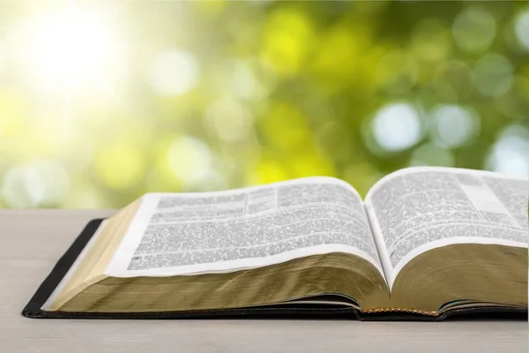
Щиро вітаємо вас!
Суботня школа

Slide 2
Підстави для подяки і молитви
Братнє спілкування:
- Як ви відчували Божу присутність протягом минулого тижня?
- Поділіться тим, як ви визначилися з двома людьми, за яких будете молитися?

Slide 3
Суботня школа
Урок №3
Життя і смерть

Slide 4
Життя і смерть
Головна думка уроку:
Мета християнина: чи життям чи смертю, в єдності з одновірцями, прославити Бога.

Slide 5
Життя і смерть
Мета уроку:
розкрити зміст життя християнина;
укріпити віру в воскресіння померлих під час Приходу Христа;
спонукати до єдності в громадах, щоб життям, словом, добрими ділами проповідувати Євангеліє.

Slide 6
Життя і смерть
Активна підготовка:
Згадайте випадок із життя, коли будь-який вибір здавався таким, що приводив до негативного результату.

Slide 7
Життя і смерть
Пам’ятний вірш:
«Адже для мене життя — це Христос, а смерть — це надбання» Филипʼянам 1:21

Slide 8
Життя і смерть
Дослідження Біблії:
1. Що, за словами Павла, було важливішим для нього за особисте визволення? Як ця позиція проявлялася в його ставленні до громад, які він заснував?
Филипʼянам 1:19-20; 1 Солунянам 2:10-11; Галатам 4:19

Slide 9
Життя і смерть
Дослідження Біблії:
2. Що лежить в основі духовної боротьби християнина? Як її зміст узгоджується з твердженням: «Для мене життя — Христос, а смерть — надбання»?
2 Коринтянам 10:3-6; Филипʼянам 1:21-22

Slide 10
Життя і смерть
Дослідження Біблії:
3. Як апостол Павло засвідчив своє бажання бути з Христом у стражданнях і смерті? Як учення про воскресіння допомагає правильно зрозуміти надію Павла?
Филипʼянам 1:23-25; 1 Солунянам 4:16–17

Slide 11
Життя і смерть
Дослідження Біблії:
4. Що означає «жити гідно Євангелія» і як це пов’язано з освяченням істиною?
Филипʼянам 1:27; Івана 17:17

Slide 12
Життя і смерть
Дослідження Біблії:
5. Чому страждання за Христа розглядаються як частина християнського покликання?
Филипʼянам 1:27-30; Дії 14:22; Римлянам 8:17;
2 Тимофію 3:12

Slide 13
Життя і смерть
Актуальність:
Що, на вашу думку, найчастіше руйнує єдність у церкві: відмінність поглядів чи стан серця?

Slide 14
Життя і смерть
Практичне застосування:
Поділіться досвідом із вашого життя, коли честь Божого імені стала для вас важливішою за власну репутацію або комфорт?

Slide 15
Життя і смерть
Висновок:
Єдність Церкви, покора Божій волі й готовність залишатися вірними навіть у стражданнях стають найсильнішим свідченням для світу. Христос уже здобув перемогу, і тому, незалежно від того, живемо ми чи вмираємо, наше покликання одне — щоб у всьому був звеличений Христос.

Slide 16
Життя і смерть
Практичне завдання:
У словах, тоні, терпінні або готовності послужити проявіть особливу увагу одній людині. Наприкінці тижня запитайте себе: Чи змогла ця людина побачити через мою поведінку характер Христа?

